Slide 1
浅谈方舟编译器
Shi Ningning/史宁宁

Slide 2
目录
自我介绍
方舟北京技术沙龙概况
方舟编译器学习笔记专栏
方舟编译器开源状况

Slide 3
自我介绍

Slide 4
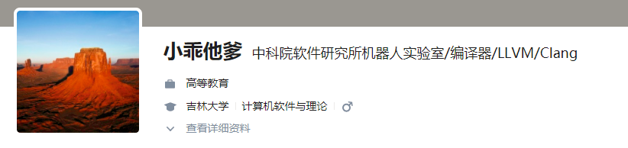
知乎：小乖他爹

Slide 5
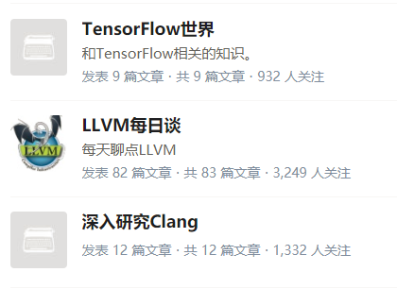


Slide 6
方舟编译器开源状况

Slide 7
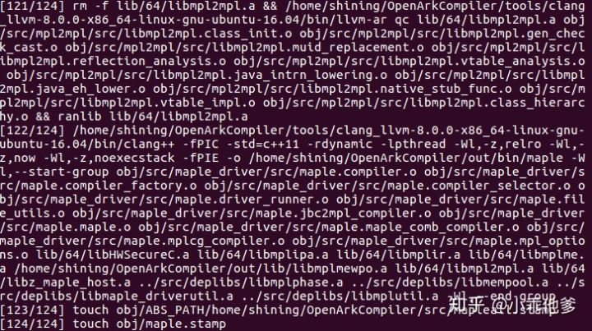
源码的编译

Slide 8
工具链简介
java2jar：java2jar是类似于javac和jar的联合体，要将XXX.java文件编成XXX.class文件，然后打包成XXX.jar文件。
jbc2mpl：jbc2mpl是将.class文件或者是.jar文件转化为mpl或mplt格式的一个工具。
maple：从maple的可选参数我们可以看到，它主要是针对maple ir的一些操作，在maple之中还提供支持run jbc2mpl\me\mpl2mpl2\mplcg。
mplcg：是支持对.mpl格式的输入文件，进行汇编代码生成的工具。

Slide 9
本次开源文档介绍
1、Compiler_Phase_Descriptions.md，
2、Developer_Guide.md，
3、Devlopment_Preparation.md，
4、MapleIRDesign.md，
5、Naïve_RC_Insertion_Description.md，
6、Programming_Specifications.md，
7、RC_API.md，
8、Vtable_Itable_Description.md

Slide 10
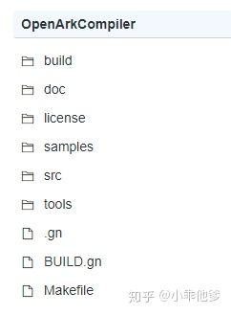
源码目录介绍

Slide 11
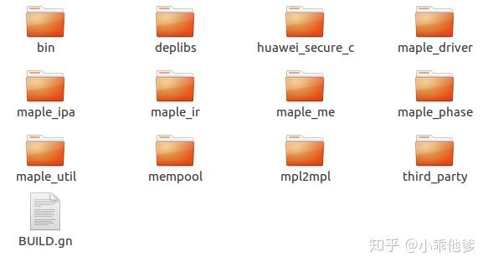
源码目录介绍

Slide 12
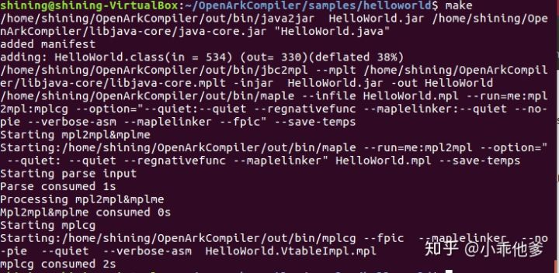
工具链的运行

Slide 13
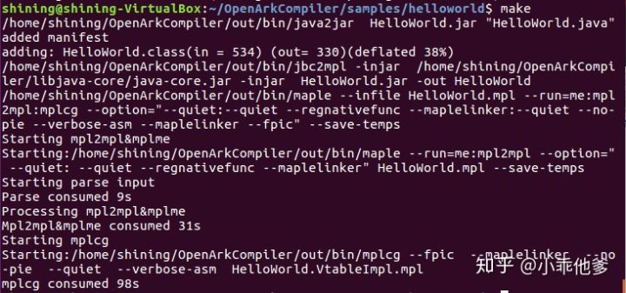
编译系统的优化

Slide 14
方舟北京技术沙龙概况

Slide 15
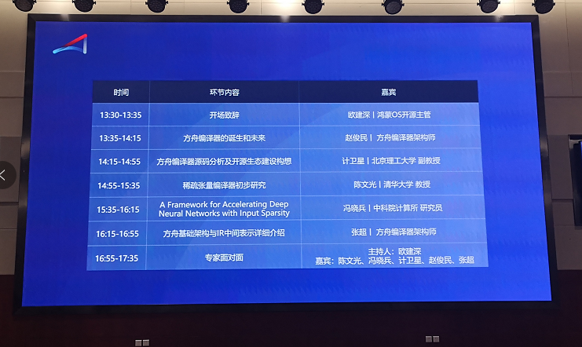
技术沙龙的主要内容
Notes：照片来自华为方舟北京技术沙龙现场
Notes:
Target lowering

Slide 16
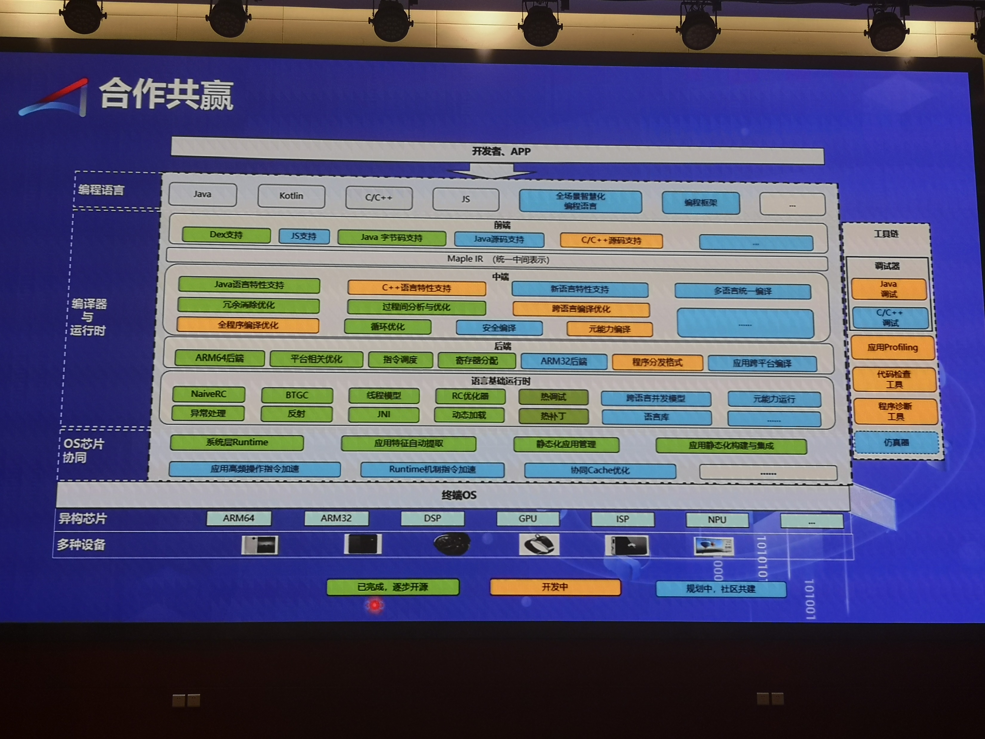
华为方舟的当前状态
Notes：照片来自华为方舟北京技术沙龙现场
Notes:
1、Getting P148 Notes: The SelectionDAG is a Directed-Acyclic-Graph whose nodes are instances of the SDNode class.(LLVM DOC)

Slide 17
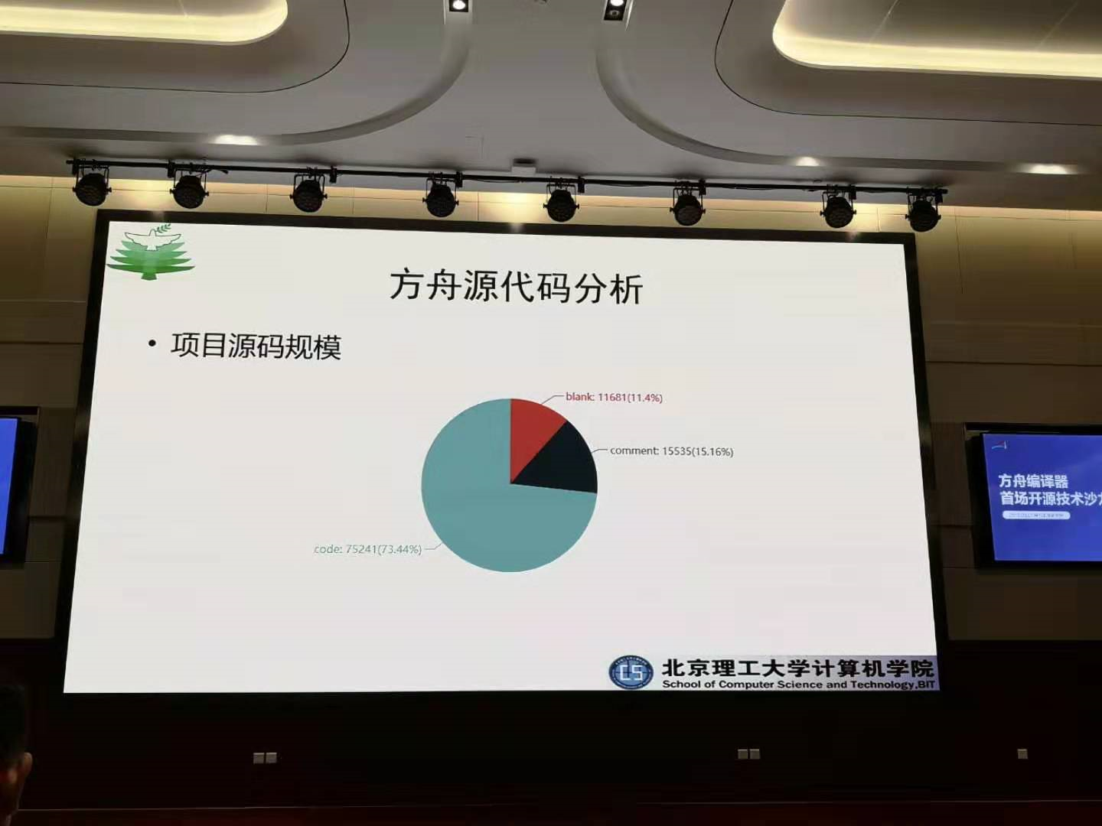
源码分析
Notes：照片来自华为方舟北京技术沙龙现场

Slide 18
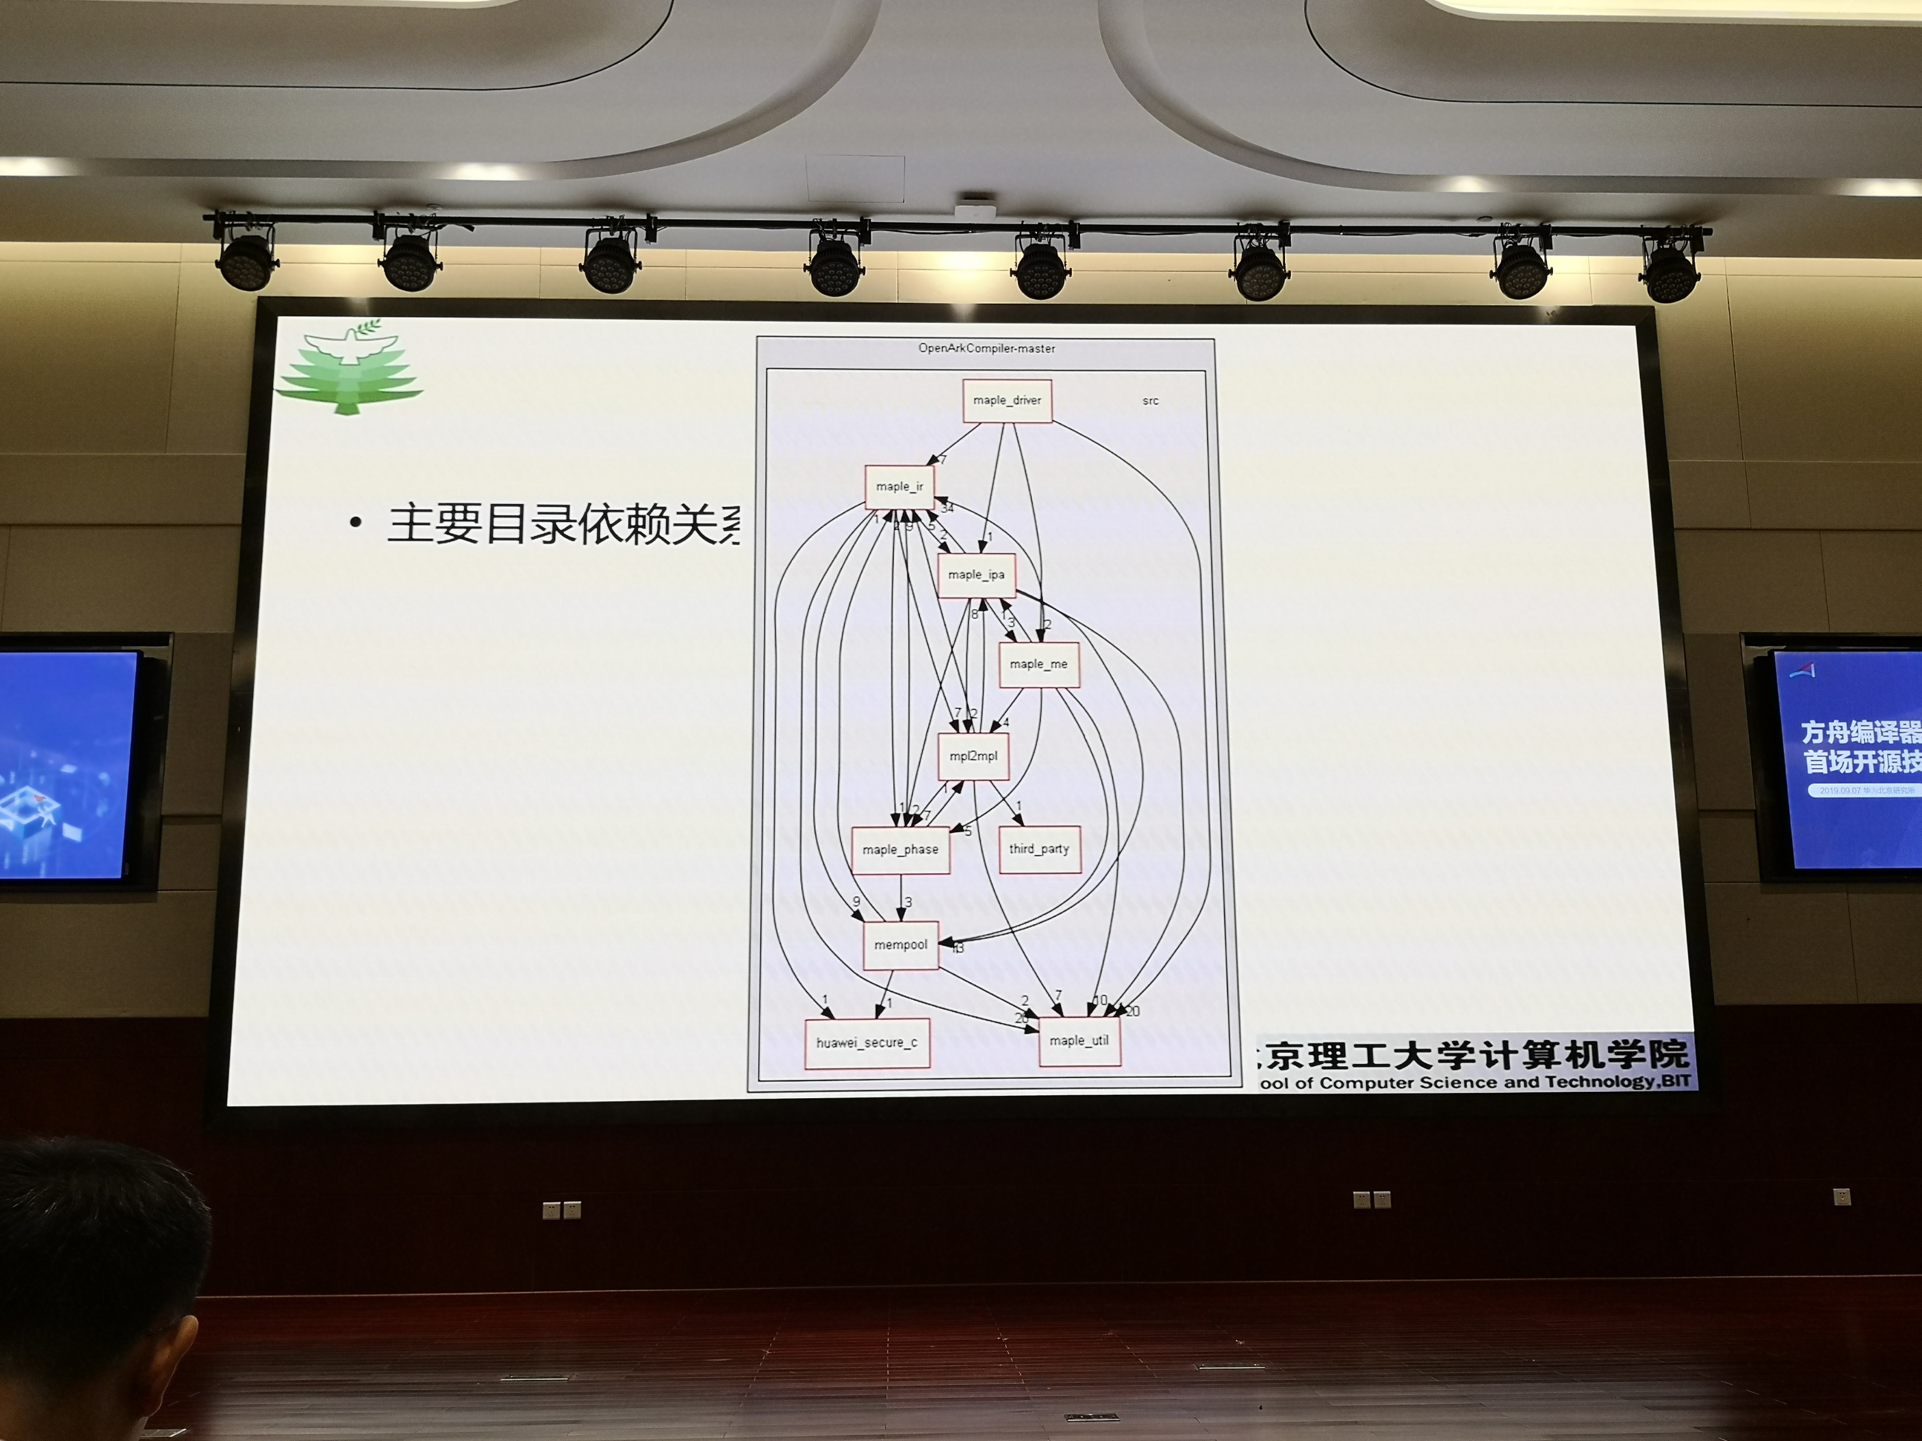
源码之间的依赖关系
Notes：照片来自华为方舟北京技术沙龙现场

Slide 19
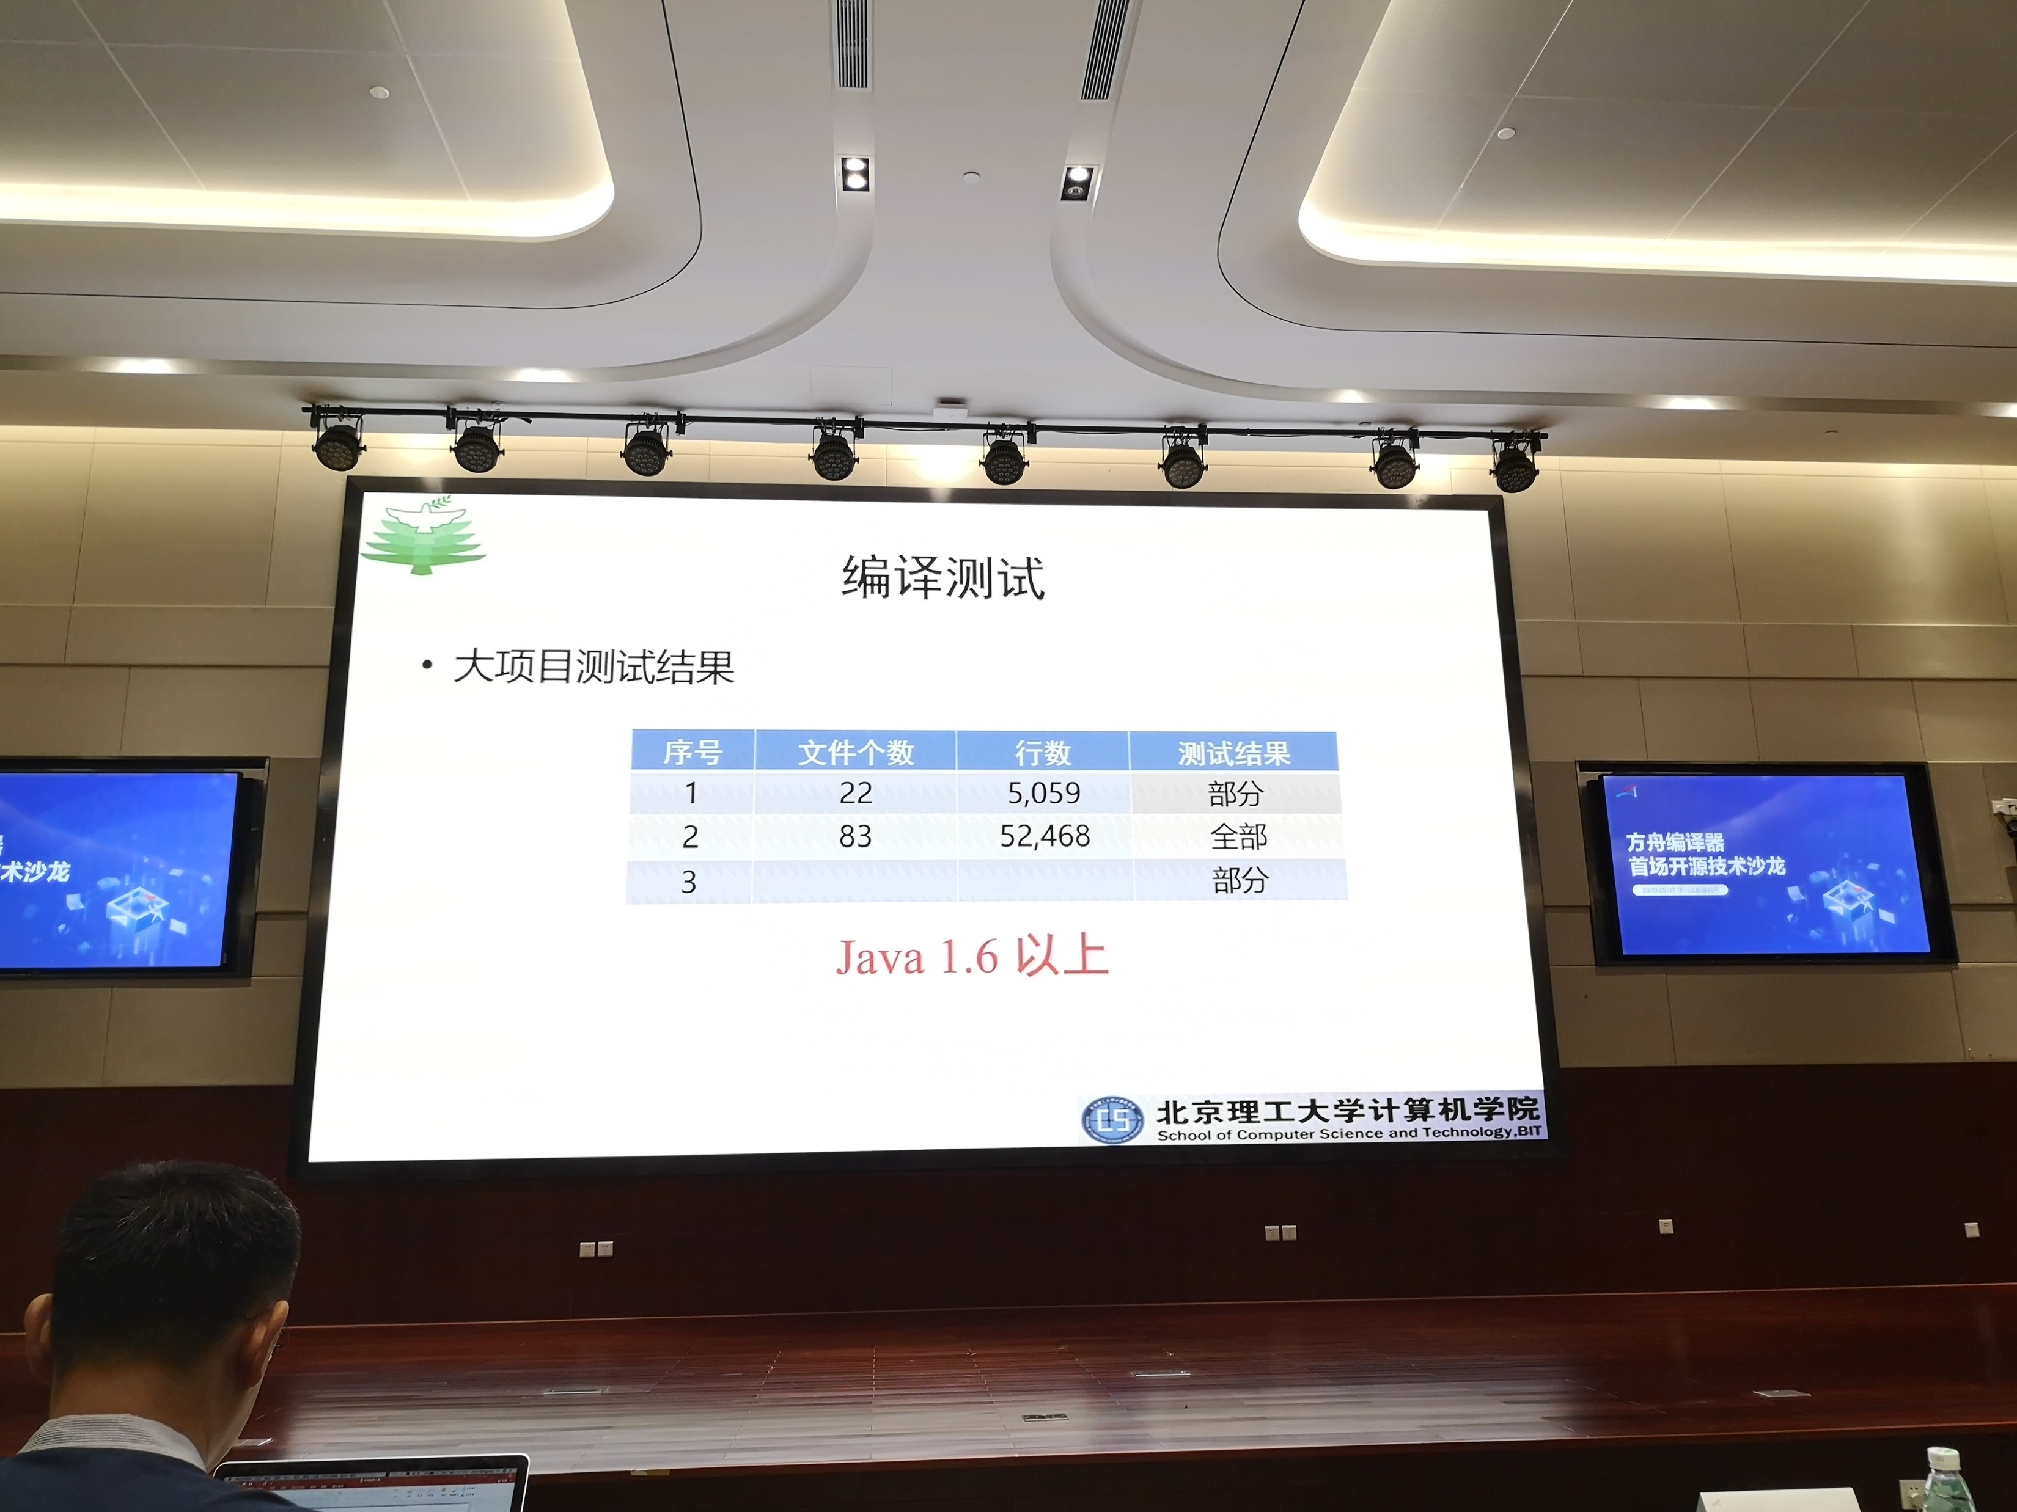
编译测试
Notes：照片来自华为方舟北京技术沙龙现场

Slide 20
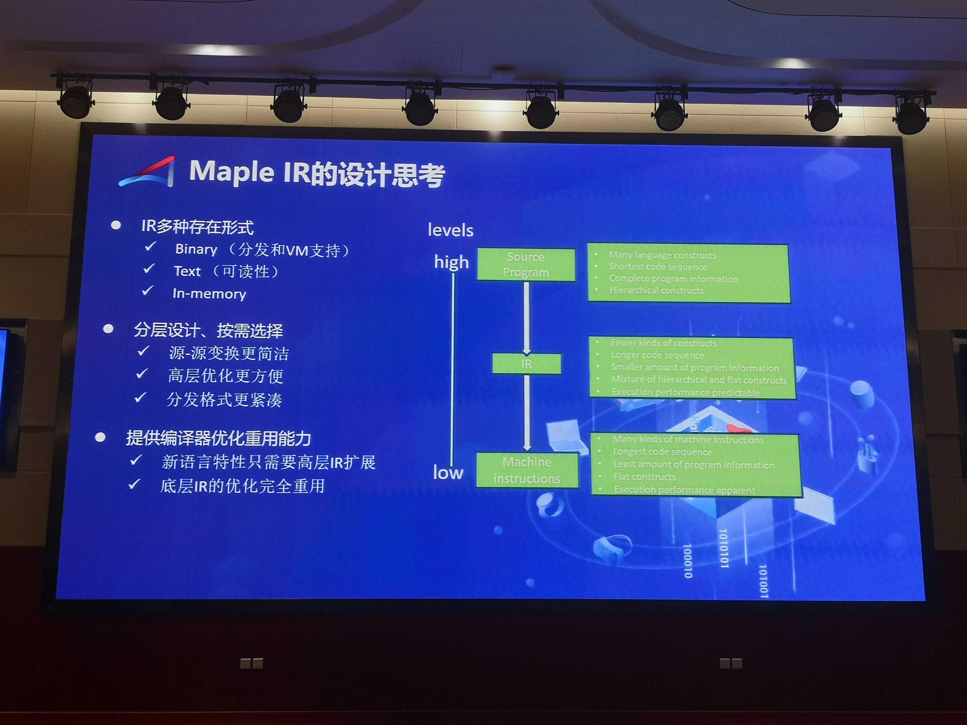
Maple的设计
Notes：照片来自华为方舟北京技术沙龙现场

Slide 21
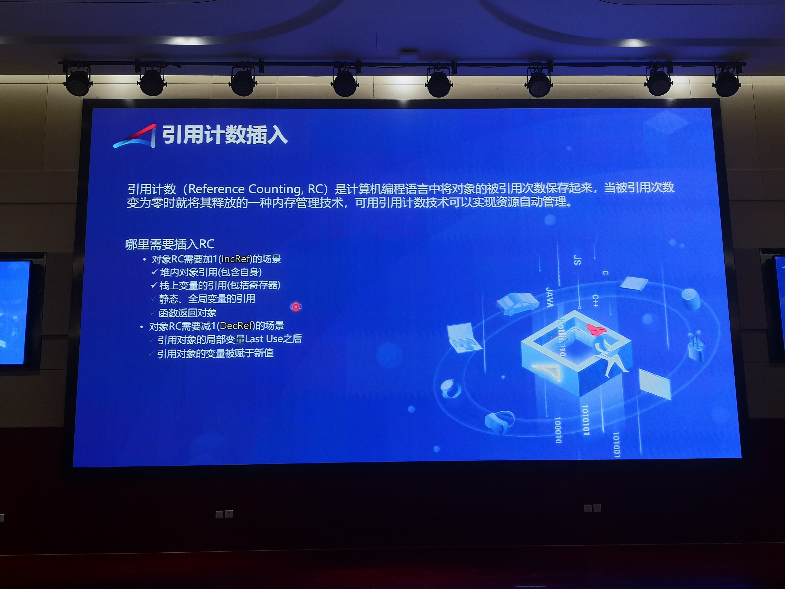
引用计数的插入
Notes：照片来自华为方舟北京技术沙龙现场

Slide 22
方舟编译器学习笔记专栏

Slide 23
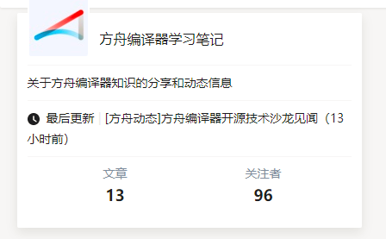
方舟编译器学习笔记

Slide 24
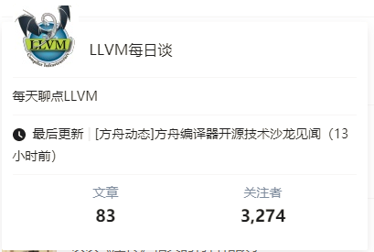
方舟编译器学习笔记

Slide 25
Thanks!
2019-9-8

